Slide 1
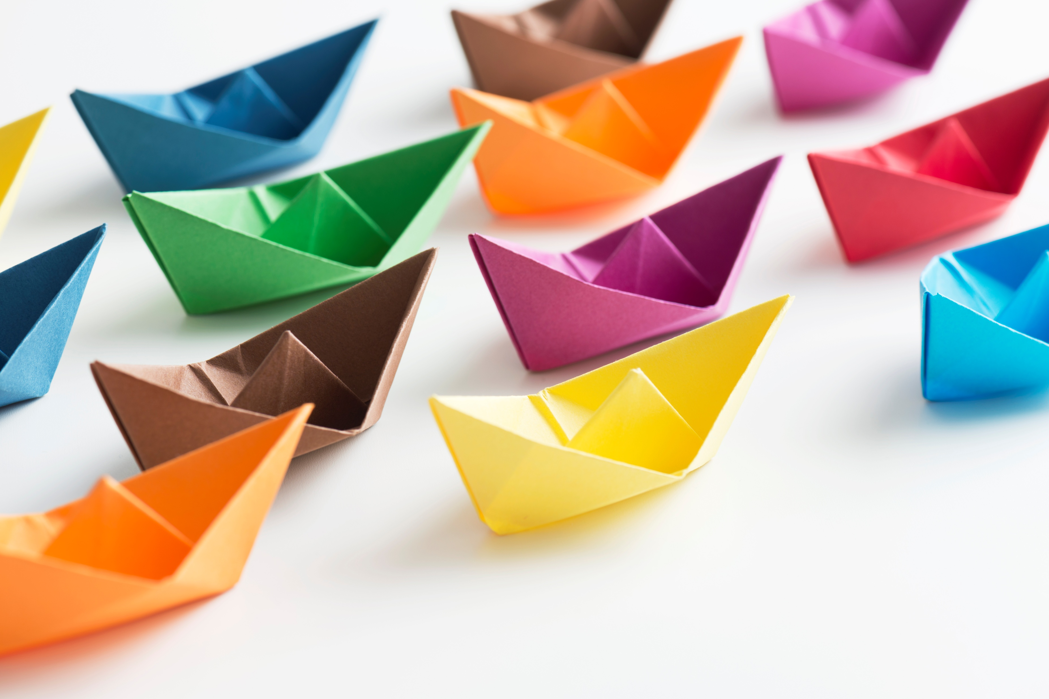

Découvrir l'origami
Une leçon pour une classe de 2eme année en immersion
All images used in this lesson plan are sourced from the Microsoft PowerPoint image library and are used in accordance with Microsoft’s content usage terms.

Slide 2

Utilisation de l'intelligence artificielle
Certains éléments de cette leçon ont été élaborés à l’aide d’outils d’intelligence artificielle, notamment pour générer des idées, organiser des concepts et repérer des ressources pertinentes.
Tout le contenu a été vérifié, adapté et validé afin de répondre aux besoins pédagogiques des élèves et aux attentes du curriculum de français langue seconde en Ontario.

Slide 3
Objectifs d’apprentissage: 2e année immersion
Domaine : Communication orale
Les élèves écoutent et comprennent une courte présentation culturelle.
Les élèves suivent des consignes orales pour réaliser une tâche.
Domaine : Lecture
Les élèves lisent des instructions simples accompagnées d’images.
Domaine : Écriture
Les élèves écrivent quelques mots ou phrases simples pour décrire leur création.
Domaine : Interculturalité
Les élèves découvrent un élément culturel d’un autre pays (le Japon) et établissent des liens avec leurs propres expériences.

Slide 4

Partage
L'enseignant demande aux élèves sils font du bricolage.
Si oui, quel genre de bricolage?
Voici des modèles de phrases pour encourager la discussion:
Je fais du bricolage avec du papier et des ciseaux.
Je colle des formes pour créer un beau dessin.
Je plie le papier pour fabriquer un animal.
J’utilise de la colle et des crayons pour décorer mon bricolage.
Je suis fier de mon bricolage parce qu’il est coloré.

Slide 5

Mots de vocabulaire à explorer
les ciseaux
la colle
le bâton de colle
le papier
le carton
le ruban adhésif
les crayons
les marqueurs
la règle
les autocollants
la peinture
le pinceau

Slide 6

Mots de vocabulaire à explorer
plier
découper
coller
dessiner
colorier
décorer
assembler
tourner
appuyer
une forme
un carré
un cercle
un triangle

Slide 7
Avec les mots de vocabulaire…
Les élèves travailleront collectivement pour créer un dictionnaire visuel de classe basé sur le thème du bricolage.
Chaque élève recevra un mot et l’illustrera. Les élèves sont encouragés à écrire une phrase simple pour accompagner chaque mot.
Voici quelques exemples :
les ciseaux – J’utilise des ciseaux pour découper le papier.
la colle – Je mets de la colle pour coller les formes.
le papier – Je prends du papier pour faire mon bricolage.
le carton – Je découpe du carton pour fabriquer une carte.
le ruban adhésif – Je colle mon bricolage avec du ruban adhésif.
les crayons – Je colorie mon dessin avec des crayons.

Slide 8

Des exemples de phrases pour le dictionnaire collectif
les marqueurs – Je trace les détails avec un marqueur.
la règle – Je fais une ligne droite avec ma règle.
les autocollants – Je décore mon bricolage avec des autocollants.
la peinture – Je peins mon bricolage avec de la peinture.
le pinceau – Je trempe mon pinceau dans la peinture.

Slide 9
Modèle de page : dictionnaire visuel du bricolage
Mot : ___________________________
Illustration : (Espace pour un dessin grand et clair)
Phrase : __________________________________________________________________
Nom de l’élève : _______________________

Slide 10
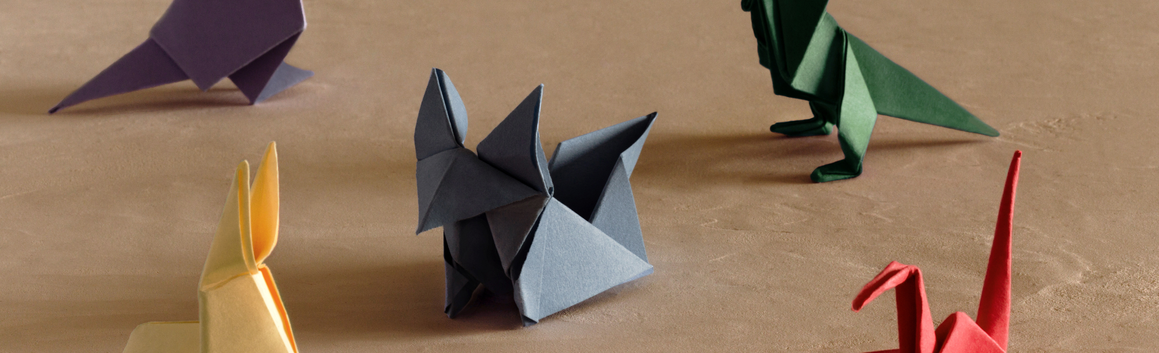
Introduction : Qu’est-ce que l’origami?
Discussion d’amorce
« Avez-vous déjà plié du papier pour faire un avion ou un chapeau? »
« Savez-vous d’où vient l’origami? »

Slide 11

Lien entre l'origami et le bricolage:
Partage de texte
L’origami est un type de bricolage, parce qu’on utilise du papier et nos mains pour créer quelque chose, comme quand on découpe, colle ou construit dans d’autres projets de bricolage.
Avec l’origami, on peut créer beaucoup de choses différentes simplement en pliant du papier. Par exemple, on peut faire des animaux comme une grue, un chien ou un poisson.
On peut aussi fabriquer des objets, comme un bateau, un chapeau ou une petite boîte.
Certaines personnes créent même des fleurs ou des étoiles en papier.
L’origami permet d’utiliser son imagination pour transformer une simple feuille en une belle création.

Slide 12
Brève histoire de l’origami: partage de texte
L’origami vient du Japon
Le mot origami vient de deux mots japonais :
ori = plier
kami = papier
Il y a très longtemps, au Japon, le papier était rare et précieux.
On l’utilisait pour des cérémonies et des cadeaux spéciaux.
Avec le temps, l’origami est devenu un art populaire pour les enfants et les adultes.
Aujourd’hui, on fait de l’origami partout dans le monde.
Découvrez l'origine de l'Origami | MOMES

Slide 13
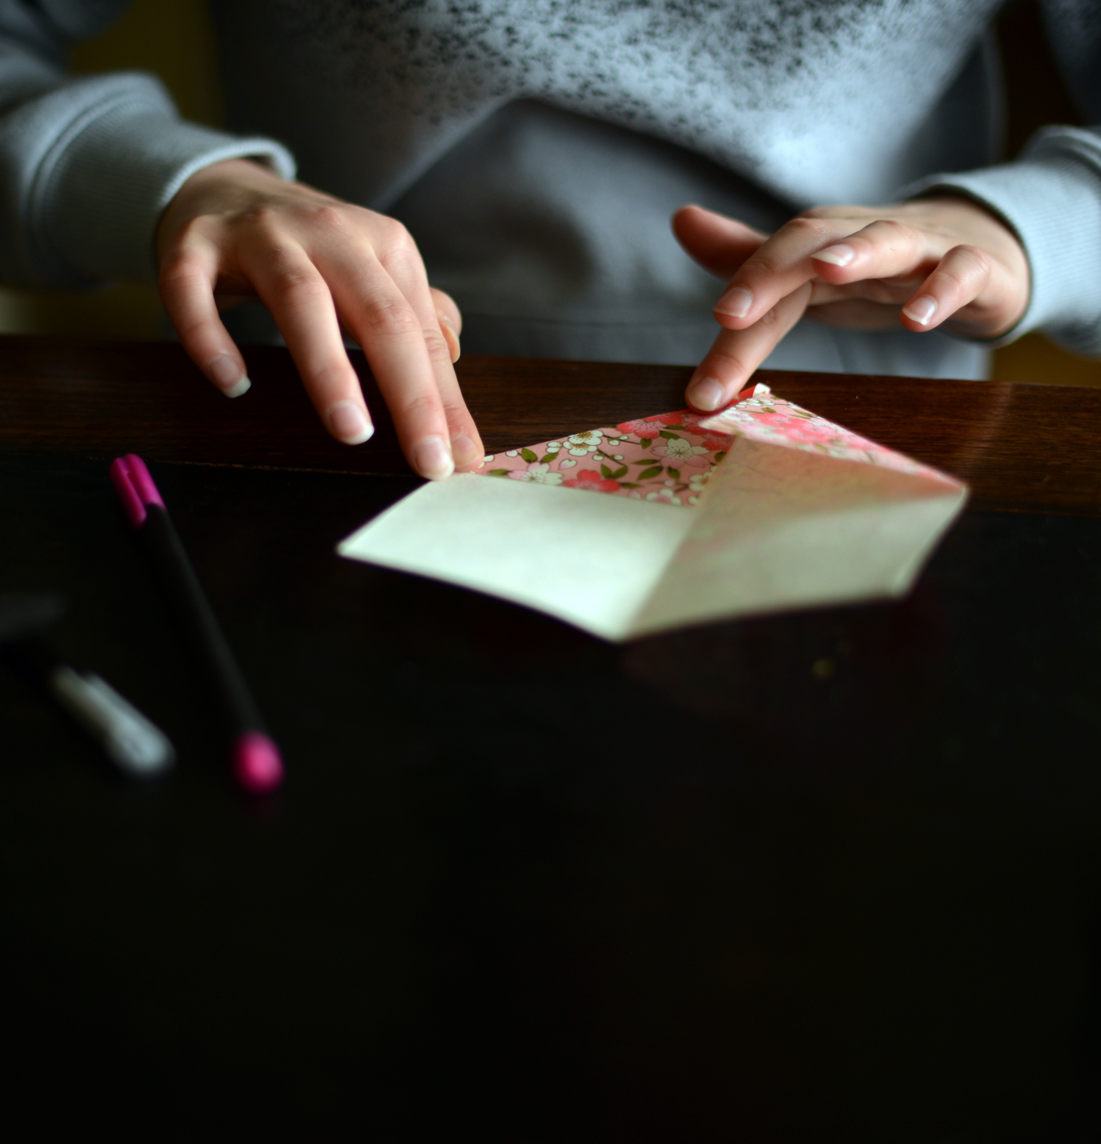
Activité : Créer une figure d’origami
Compétences travaillées
Compréhension orale
Suivi d’instructions
Vocabulaire spatial (plier, tourner, coin, côté, carré, triangle)
Matériel
Feuilles de papier carrées (idéalement 15 cm x 15 cm)
Crayons de couleur
Étiquettes pour écrire une phrase descriptive

Slide 14

Fabriquer une grue en origami: regardons une vidéo!
Introduction à la vidéo
Aujourd’hui, nous allons regarder une vidéo qui nous montre comment fabriquer une grue en origami. La vidéo s’appelle « Les petits pliages : La grue » et elle explique chaque étape lentement pour que nous puissions suivre facilement.
Les petits pliages - La grue - origami facile pour enfants – YouTube
Après avoir regardé, nous allons faire notre propre grue en papier !

Slide 15
Étapes pour fabriquer une grue (basées sur la vidéo)
Pliez le papier en deux pour faire un grand triangle.
Pliez encore une fois pour faire un plus petit triangle.
Ouvrez un côté du triangle pour former un carré.
Retournez la feuille et faites la même chose de l’autre côté.
Pliez les deux côtés vers le centre pour former une sorte de cerf-volant.
Repliez la pointe du haut vers le bas, puis ouvrez-la pour faire un long cou.
Tirez doucement une petite pointe pour faire la tête de la grue.
Tirez l’autre pointe pour faire la queue.
Ouvrez les ailes en tirant doucement sur les côtés.

Slide 16
Étapes pour fabriquer une grue en origami
Quand nous aurons fini, chacun aura une belle grue en papier, comme dans la vidéo.
Tu pourras aussi écrire quelques phrases à propos de ta grue.
Voici des exemples de phrases:
J’ai fait une grue en origami avec une feuille de papier.
Ma grue a de grandes ailes que je peux ouvrir.
J’ai plié le papier étape par étape pour créer ma grue.
Ma grue est belle et colorée.
Je suis fier de ma grue parce que je l’ai faite moi‑même.

Slide 17


Différenciation pédagogique
Pour soutenir les élèves :
Utiliser un modèle plus simple (ex. : un chien ou un cœur).
Donner un papier déjà pré-plié.
Offrir un support visuel étape par étape.
Pour enrichir :
Inviter les élèves à créer un mini-livre sur leur animal.
Introduire du vocabulaire japonais simple (ex. : kami, tsuru = grue).

Slide 18

Évaluation formative
L’enseignant observe si l’élève peut :
Suivre des consignes simples en français.
Utiliser le vocabulaire spatial.
Décrire sa création oralement ou par écrit.

